Slide 1
PERANGKAT PENYIMPAN (STORAGE DEVICE)
Fatah Yasin
Storage Devices

Slide 2
Pengenalan
Storage Device adalah perangkat keras yang menyimpan informasi dan perangkat lunak secara permanen, yang mana informasi dan perangkat lunak yang disimpan tersebut suatu saat dapat diambil dan digunakan kembali.
Storage device secara aktual terdiri dari dua bagian fisik:
  Media penyimpan, tempat informasi dan perangkat lunak disimpan, dan
  Perangkat/bagian yang membaca dan menulis ke dan dari media penyimpan.
Storage Devices

Slide 3
Kategori Storage Device
Storage device dapat dikategorikan/dikelompokkan menjadi dua : ditinjau dari metoda penyimpanan, dan dari metode akses.
  Metode dari penyimpanan mengacu pada teknologi yang digunakan untuk menulis informasi ke media penyimpan.
  Jenis yang paling populer dari teknologinya meliputi magnetis, optik, dan magneto-optical
Storage Devices

Slide 4
Metoda akses mengacu pada semua informasi yang ditulis ke dan dibaca dari media penyimpan, yaitu direct dan sequential.
Untuk memahami metode akses, kita bisa melihat pada perbedaan antara kaset tape dan CD.
  Kaset adalah sequential, sebab kita tidak bisa mendengarkan suatu lagu tertentu tanpa mendengarkan atau mengabaikan ( menggunakan tombol forward) semua lagu yang mendahuluinya.
  CD, menggunakan metode direct sebab kita dapat (sebagai contoh), mendengarkan lagu yang ketiga secara langsung dan mem-bypass dua lagu yang pertama.
Storage Devices

Slide 5
Pengelompokan Storage Device
Storage devices | Method of Storage |  |  | Method of Access
 | Magnetic | Optical | Magneto-optical | Sequential | Direct
Floppy Disk | √ |  |  | √ | √
Internal Hard Disk | √ |  |  | √ | √
Hard Disk Cartridge | √ |  |  | √ | √
Hardcard | √ |  |  | √ | √
CD-ROM |  | √ |  | √ | √
Erasable Optical Disk |  |  | √ | √ | √
Tape | √ |  |  | √
Flash Memory | √ |  |  | √ | √
Holographic | ? | ? | ? | √ | √
Storage Devices

Slide 6
Tape Storage Device
Menggunakan suatu metoda penyimpan magnetis dan metoda akses sequential untuk membaca dan menulis informasi ke dan dari pita magnetis.
Suatu pita magnetis untuk penyimpanan, dibagi menjadi kolom-kolom dari atas ke bawah, dan track-track sepanjang pita tersebut.
Setiap track untuk kolom tertentu menyimpan satu bit, untuk posisi yang bermagnet adalah logika 1(on), dan untuk posisi yang tidak bermagnet adalah logika 0 (off).
Storage Devices

Slide 7
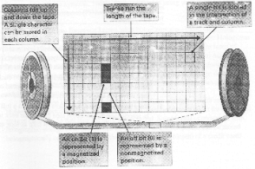
Informasi pada Pita Magnetis
Storage Devices

Slide 8
Jumlah informasi yang dapat disimpan pada suatu pita magnetis (disebut tape density) dalam bytes per inch (BPI).
Sebagai contoh, tape 9.600 BPI dapat menyimpan 9.600 bytes karakter per inch.
Pita magnetis secara tipikal mempunyai tujuh atau sembilan track.
Tape 9 track, menggunakan 8 bit sebagai kode dan satu bit untuk parity (kesamaan).
Storage Devices

Slide 9
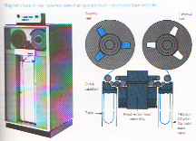
Rel Penggerak Tape/Pita
Storage Devices

Slide 10
Methoda Unblocking
Data dibaca dan ditulis dalam blok berdekatan, yang disebut physical records pada tape.
Setiap record dipisahkan oleh gap yang dikenal sebagai inter-record gap ( IRG).
Ketika membaca data dari suatu tape, pembacaan akan berhenti ketika IRG terdeteksi.
Tidak ada data yang dapat disimpan dalam suatu IRG, sehingga spasi yang digunakan oleh IRG secara esensial merupakan spasi yang disia -siakan.
Storage Devices

Slide 11
Metode Blocking
Ketika blocking ( kelompok record) digunakan, lebih sedikit gap yang diperlukan dan inter-record gap (IRG) menjadi suatu inter-block gap ( IBG).
Tanpa blocking, tape drive (penggerak tape) harus secara konstan stop dan start, ketika IRG diproses.
Dengan blocking, memungkinkan sejumlah besar record dibaca atau ditulis dalam suatu operasi, dengan demikian mengurangi waktu proses, dan mengurangi spasi yang disia-siakan pada tape tersebut.
Storage Devices

Slide 12
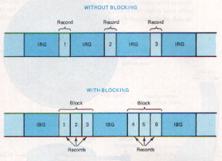
Struktur Blocking
Storage Devices

Slide 13
Keuntungan Pita Magnetis
Pita magnetis menyediakan penyimpanan secara relatif murah.
Pita magnetis dapat dihapus kemudian digunakan kembali .
Pita magnetis menyediakan penyimpanan high-densty
Pita magnetis dapat dipindahkan dari drive/penggerak, dan disimpan dalam suatu tempat terpisah untuk pertimbangan keamanan.
Storage Devices

Slide 14
Kerugian Pita Magnetis
Ketika informasi ingin diperbaharui atau didapatkan kembali dari suatu tape, keseluruhan tape harus dibaca secara sequensial, yang mengakibatkan waktu akses lambat.
Pita magnetis sangat sensitip terhadap distorsi oleh pengaruh lingkungan sekitar seperti debu, kelembaban, dan variasi temperatur.
Storage Devices

Slide 15
Disk Storage Device
Disk Storage Device, adalah jenis yang paling umum dari perangkat penyimpan yang digunakan di dalam sistem IT saat ini.
Media penyimpannya disebut disk– suatu piringan besar/piringan hitam yang mana informasi ditulis pada track dalam bentuk lingkaran-lingkaran konsentris
Informasi disimpan dan didapat kembali oleh suatu perangkat yang disebut disk drive, yang memutar disk tersebut dan menggerakkan suatu mekanisme read-write di atas track-track tersebut..
Kapasitas penyimpanan disk diukur dengan cara yang sama seperti memori internal – dalam kilo byte, mega byte, giga byte.
Storage Devices

Slide 16
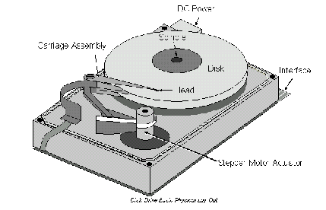
Hard Disk
Storage Devices

Slide 17
Perangkat Penyimpanan Disk Magnetis
Perangkat penyimpanan Disk magnetis menghadirkan informasi pada suatu disk dengan cara membuat muatan-muatan electromagnetis pada film oksid-logam yang menyelimuti/melapisi permukaan media penyimpan disk.
Keberadaan muatan magnetis merepresentasikan bit 1 (on), dan sebaliknya merepresentasikan bit 0 (off).
Keuntungan yang terbesar dari perangkat penyimpan disk magnetis adalah bahwa disk drive dengan mudah dapat mengubah informasi pada disk magnetis tersebut, dengan cara mengubah muatan electromagnetis yang telah disimpan sebelumnya.
Storage Devices

Slide 18
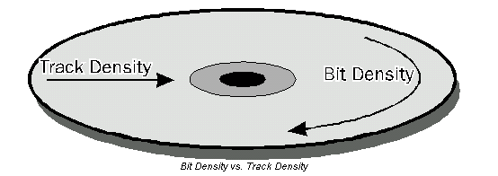
Arial Density (Kepadatan Arial)
Kepadatan arial adalah banyaknya bit tiap unit area pada permukaan disk { kepadatan bit ( BPI) x kepadatan track ( TPI)}.
Biasanya, kepadatan arial tergantung pada jenis head read-write yang digunakan.
Ada tiga jenis head yang biasanya digunakan, composition, monolithic, dan thin film.
Storage Devices

Slide 19
Tipe-tipe head Read-write dari Hard Disk
Head Type | BPI | TPI | Areal Density
Composition | 12,000 | 1,000 | 12,000,000 bits/in²
Monolithic | 8,000 | 450 | 3,6000,000 bits/in²
Thin Film | 25,000 | 1,500 | 37,500,000 bits/in²
Storage Devices

Slide 20
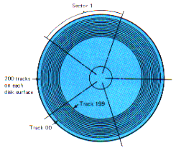
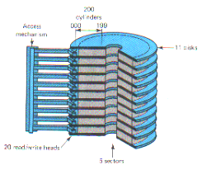
Struktur Hard Disk
Storage Devices

Slide 21
Floppy Disk (Diskette)
Floppy Disk ( kadang-kadang disebut disket) adalah piringan hitam plastik fleksibel yang berbentuk circular yang diselimuti/dilindungi dengan sampul – piringan hitam plastik berputar di dalam sampul ketika berada dalam disk drive.
Diskette yang paling populer adalah ukuran 5.25” dan 3.5”.
Disket 5.25” dimasukkan dalam sampul fleksibel/tipis, sedangkan yang 3.5” dalam sampul plastik yang keras/kaku.
Storage Devices

Slide 22
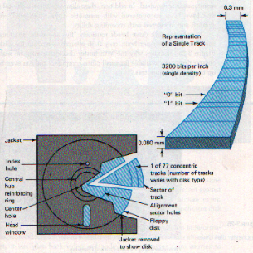
Struktur Floppy Disk
Storage Devices

Slide 23
Alokasi Space/Ruang dari Floppy Disk
Ketika kita mem-format disket, akan terbentuk empat area terpisah sebagai berikut:
  Boot Record
  File Allocation Table (FAT)
  Root Directory Entry
  Data Sectors
Storage Devices

Slide 24
Perangkat Penyimpan Optical Disk
Perangkat penyimpan Optical Disk adalah salah satu dari jenis perangkat penyimpan yang paling menjanjikan saat ini.
Perangkat penyimpan Optical Disk menggunakan sinar laser untuk membaca dan menulis informasi ke media optik.
Keuntungan terbesar dari optical disk adalah bahwa lebih banyak informasi yang dapat disimpan sebagai hasil dari kepresisian/ketepatan teknologi laser.
Storage Devices

Slide 25
Struktur dari Optical Disk
Optical Disk mempunyai empat lapisan – dua lapisan luar adalah plastik bersifat melindungi, dan dua lapisan tengah adalah permukaan plastik read-write dan suatu lapisan aluminum yang memantulkan cahaya.
Storage Devices

Slide 26
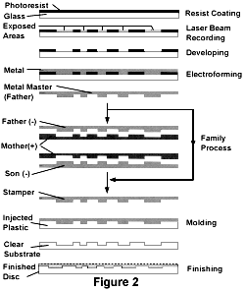
Struktur dari Optical Disk
Storage Devices

Slide 27
Penulisan ke Optical Disk
Ketika suatu Optical Disk dibuat, laser akan membakar lubang kecil dalam permukaan plastik read-write bagian bawah.
Lubang kecil dan area diantara lubang disebut land yang merepresentasikan bit; suatu lubang adalah bit 0 (off), dan land adalah bit 1 (on).
Lapisan dari aluminum yang memantulkan cahaya kemudian ditekan ke permukaan plastik read-write bagian bawah, dan dua lapisan plastik pelindung diselipkan di sekeliling ( satu di bagian atas dan satu di bawah) permukaan plastik read-write.
Storage Devices

Slide 28
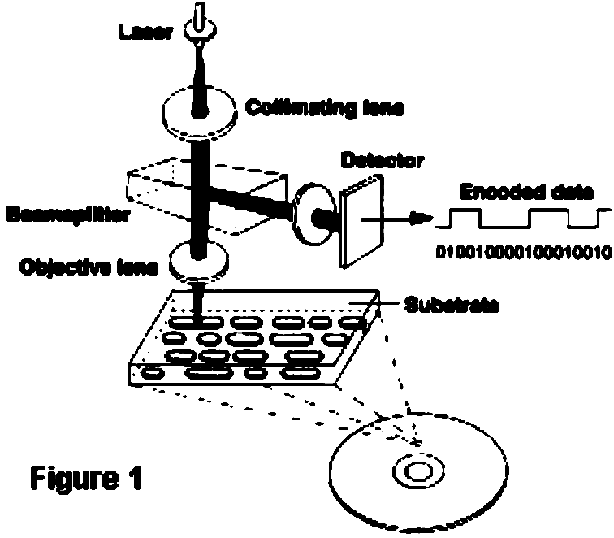
Pembuatan Data pada Optical Disk
Storage Devices

Slide 29
Pembacaan Informasi dari Optical Disk
Ketika membaca informasi dari suatu optical disk, laser menembus lapisan plastik pelindung dan memancarkan cahaya berlawanan dengan aluminum pemantul cahaya.
Jika cahaya mengenai lubang kecil, cahaya diteruskan dan tidak dipantulkan.
Jika cahaya membentur land, cahaya dipantulkan dan ditafsirkan sebagai bit 1 (on).
Storage Devices

Slide 30
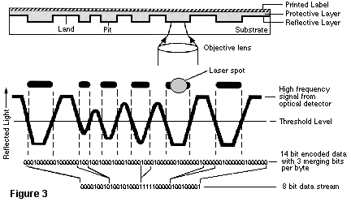
Pembacaan Information dari Optical Disk
Storage Devices

Slide 31
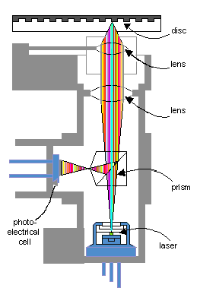
Struktur Sinar Laser dan Detektor
Storage Devices

Slide 32
Kapasitas Penyimpanan
CD-ROM secara tipikal dapat menyimpan 650 MB informasi.
Baru-baru ini, sejumlah perusahaan mampu mengembangkan CD yang dapat menyimpan sebanyak 6 GB informasi, yang disebut DVD.
Storage Devices

Slide 33
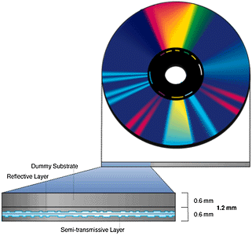
Lapisan-lapisan dari DVD
Storage Devices

Slide 34
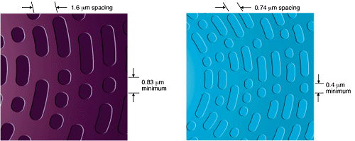
Perbandingan Lobang-lobang antara CD-ROM Vs DVD-ROM
Storage Devices

